Slide 1
Етно-стиль
як модний напрямок в сучасному одязі
Майстер виробничого навчання
Узенюк Оксана Петрівна

Slide 2
Як модний напрямок, етно-стиль сформувався в середині минулого століття, втіливши в одязі кращі національні риси і найвиразніші характеристики,що формувалися протягом століть, а то й тисячоліть.

Slide 3
В наш час існує безліч різноманітних стилів. Знати, як їх поєднувати між собою – це особливе мистецтво, яке має вивчити кожна жінка, що бажає виглядати завжди ефектно і привабливо. Етно-стиль – це не національний одяг, а одяг, в пошитті якого використовували елементи народних мотивів. Ефектний вигляд і колорит такого одягу складно перебільшити. Одягаючи його, ми поринаємо в минуле, отримуємо енергію від творчості наших предків, втіленої в одязі.

Slide 5
На показах високої моди як у нас, так і за кордоном, колекції в українському етно-стилі викликають захоплення і незгасний інтерес. Слід зазначити, що елементи національного костюма в етно-одязі, це не тільки наявність вишивки. Це ще і крій виробів, обробка деталей. Адже в сучасному житті ми не будемо носити точну копію народного костюма, а от використання деяких елементів з нього – дуже вдало можна вписати в сучасний стиль.

Slide 6
Відмінні риси етно-стилю в одязі:
• Велика кількість декору та оздоблення: вишивка, шиття, стрічки, тасьма, декоративні нитки;
• Насичені кольори, яскраві фарби;
• Найчастіше натуральні тканини;
• Просторий одяг, що не затримує рухів;
• Наявність різноманітних аксесуарів: пояси, хустки, пов’язки, вінки, прикраси на шию і руки;
• Малюнок: квітковий, зооморфний візерунок або геометричний орнамент;
• Аксесуари ручної роботи (hand made).
Залежно від зовнішнього вигляду етно-одягу, його доречно одягнути і на урочисту подію, і на роботу, і на прогулянку.

Slide 7
Проходять десятки і тисячі років. Змінюються люди, їх потреби і смакові якостіі. Як наслідок,змінюється мода. Але кардинальних змін кожен стиль не зазнав. Це перевтілення проходить поступово.
Стиль етно актуальний та улюблений у модників та модельєрів вже багато років. Як будь-яка народна творчість, національний одяг не може набриднути, так як саме від нього йдуть оригінальні і неповторні ідеї для дизайну одягу, взуття, прикрас, аксесуарів.

Slide 8
Найбільш помітні етнічні мотиви в літньому та легкому демісезонному одязі. В теплу пору року хочеться одягатися яскраво, з вигадкою, створювати щось нове, так як ваше вбрання не буде приховано під пальто, і ваша творчість буде радувати та захоплювати погляд всіх оточуючих.
Основна відмінна риса етностілю – наявність традиційних ознак національного одягу, які знайшли відображення в сучасній моді в манері крою костюма, особливих тканинах, характерними для певного народу біжутерією та взуттям. Якщо використовувати народні мотиви у своєму вбранні, можна створити абсолютно неповторний образ, який відображає культуру якогось народу.

Slide 9
Будь-який елемент одягу виконано в українському етностилі, не тільки несе чатку нашої стародавньої культури, а й набуває символічного й патріотичного змісту.
Етнофешн від Юлії Магдич набув стрімкої популярності в Україні та закордоном. У її барвистих творіннях красуються:

Slide 10
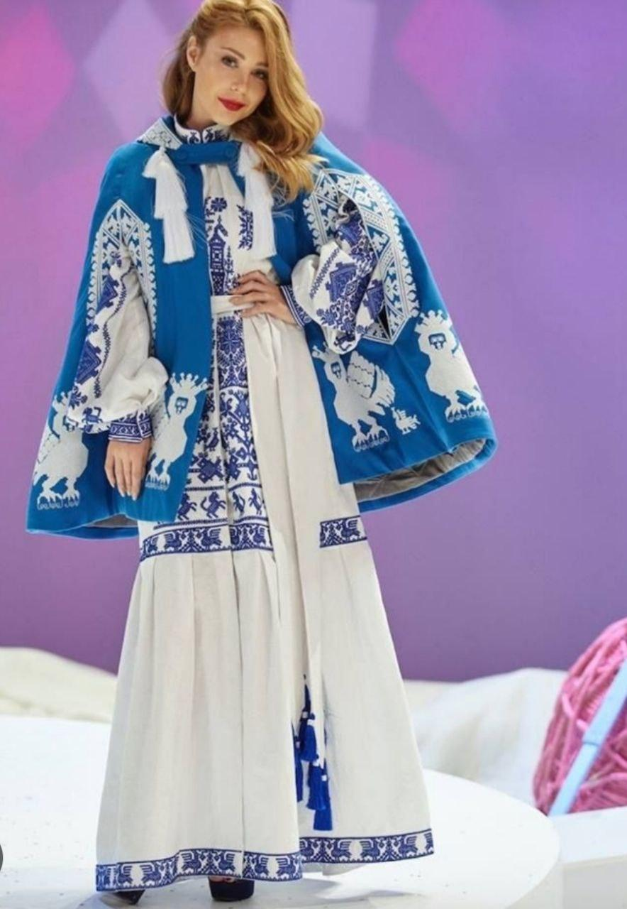
Тіна Кароль

Slide 11
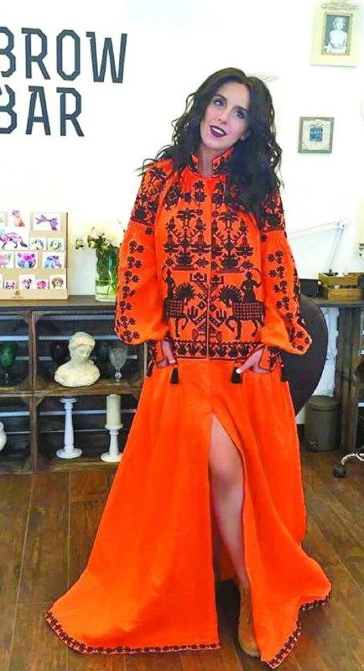
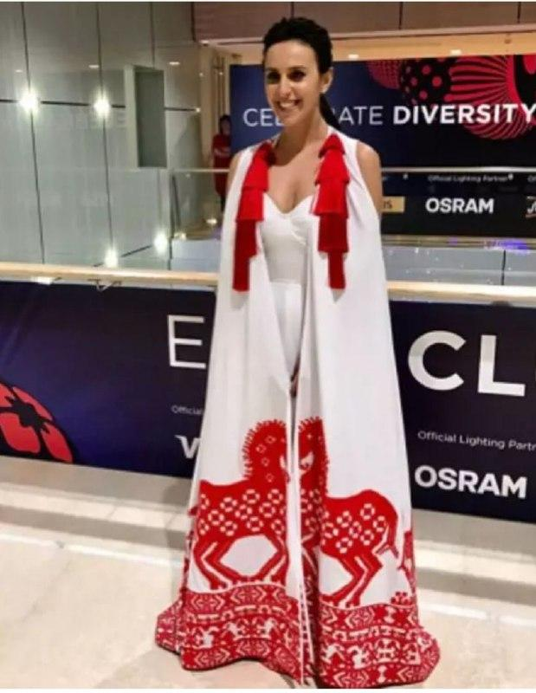
Джамала

Slide 12
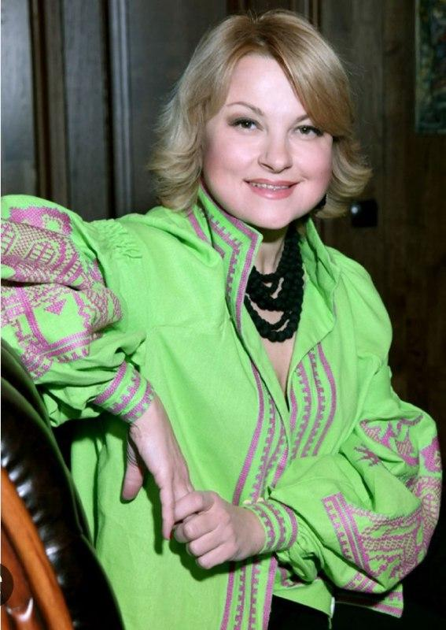
Марія Бурмака

Slide 13
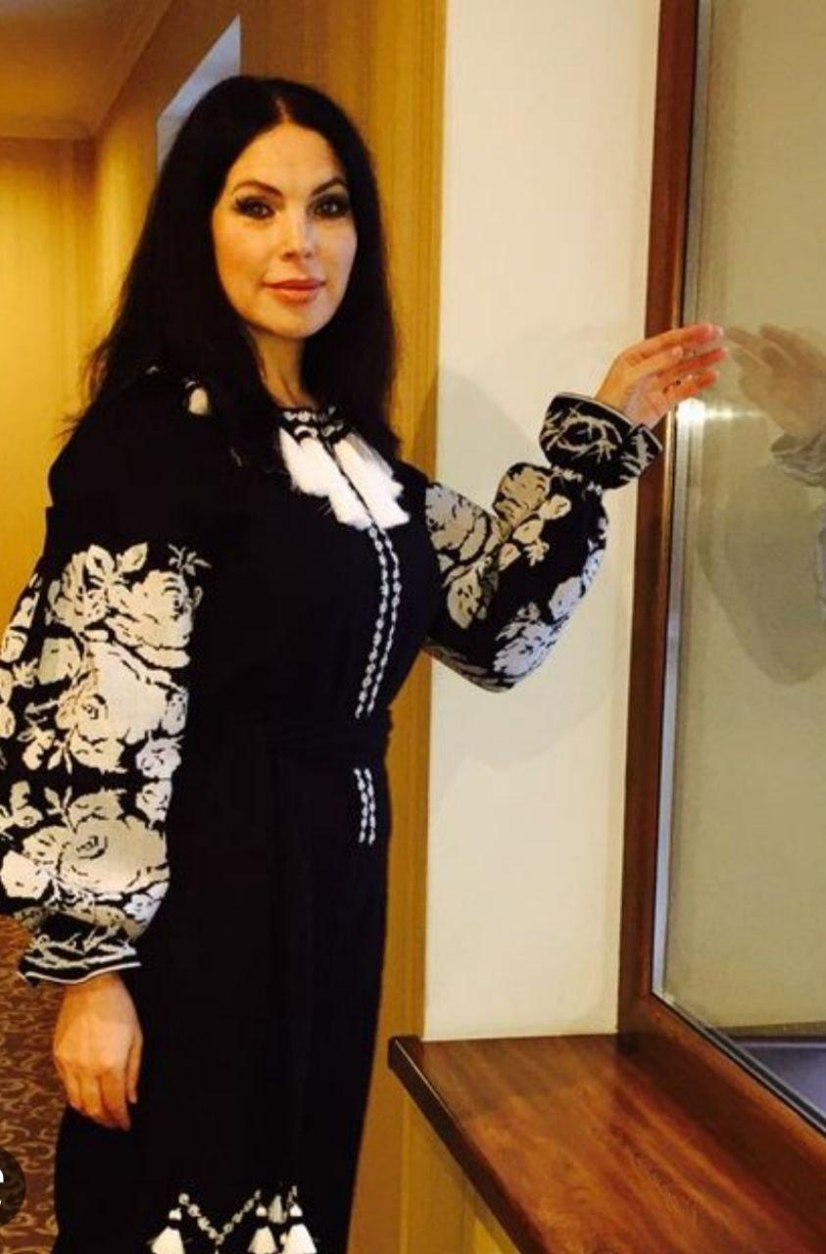
Влада Литовченко

Slide 14
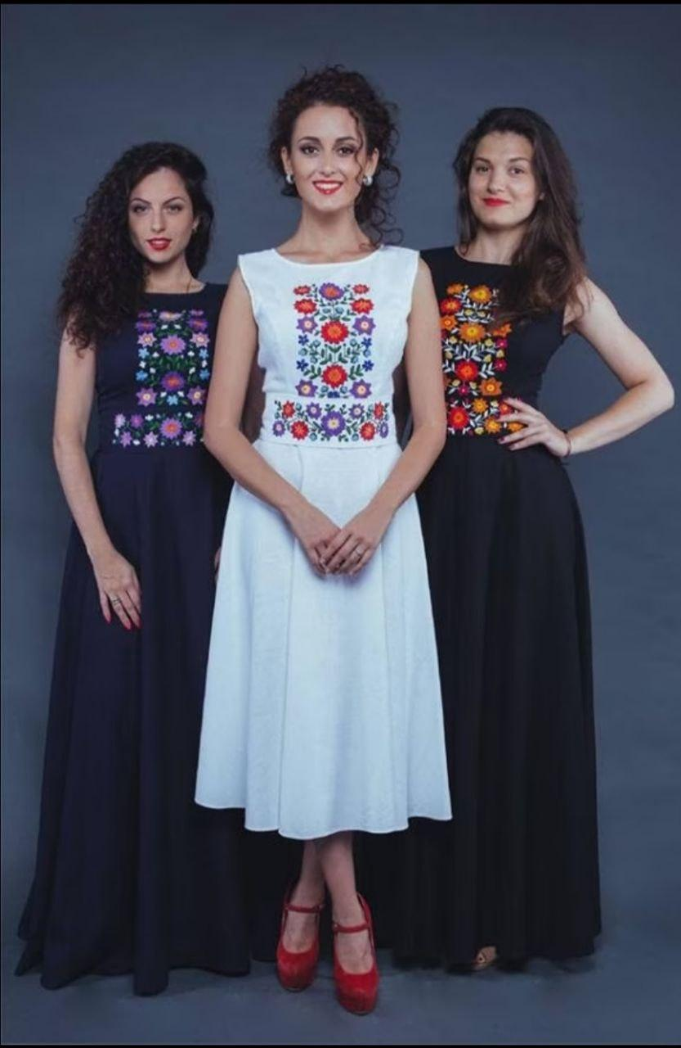
Полонить серця прихильниць стильним етно-одягом Лілія Братусь.
Створюючи вбрання з особливим "почерком" й активно полонить серця прихильниць стильним етноодягом: пальтами з лаконічною вишивкою на спині, теплими сукнями з вишивками-оберегами, жилетами з відкритими швами.

Slide 15
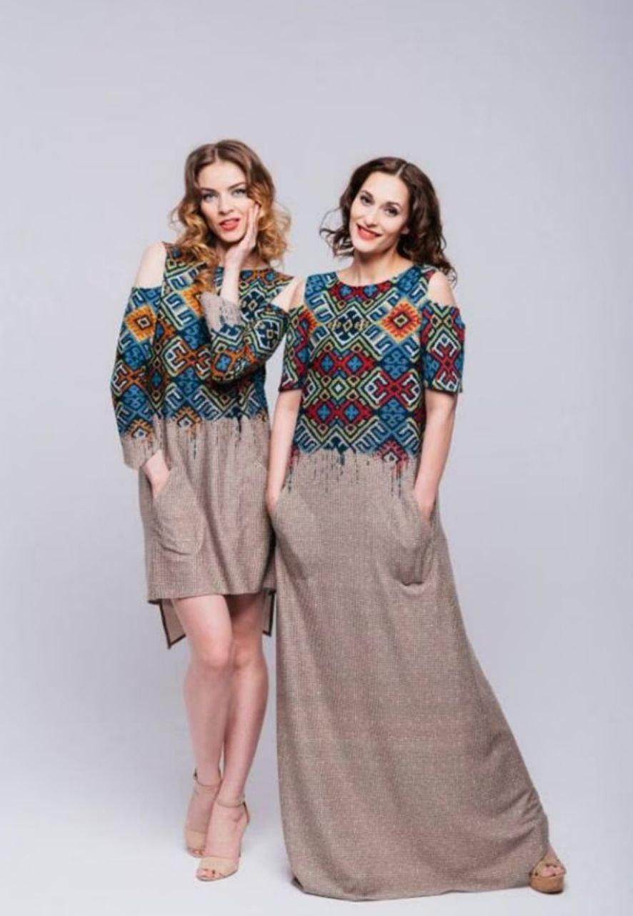
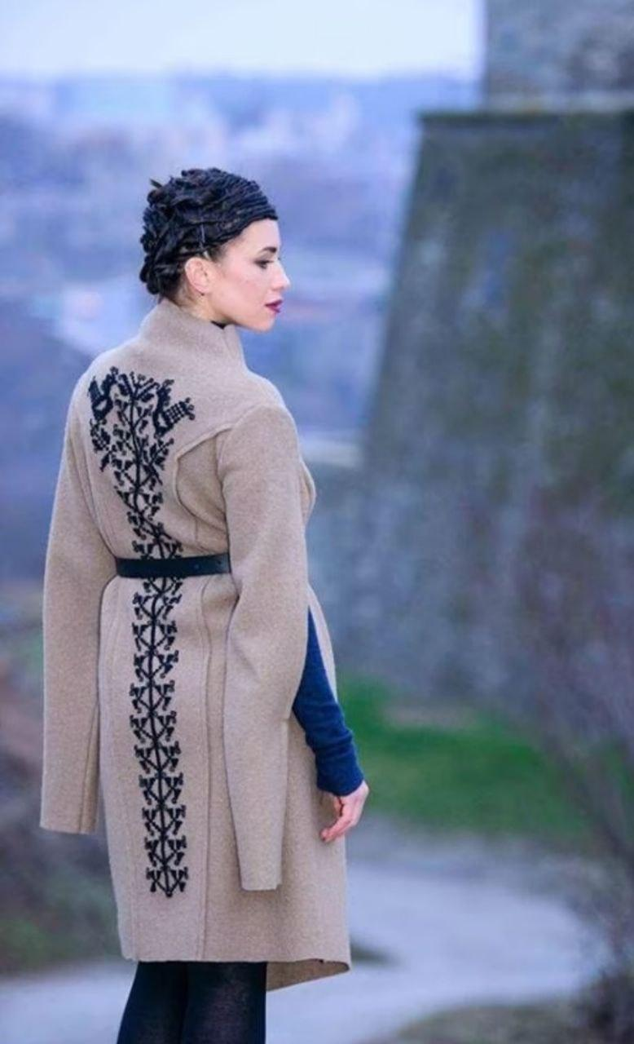

Slide 16
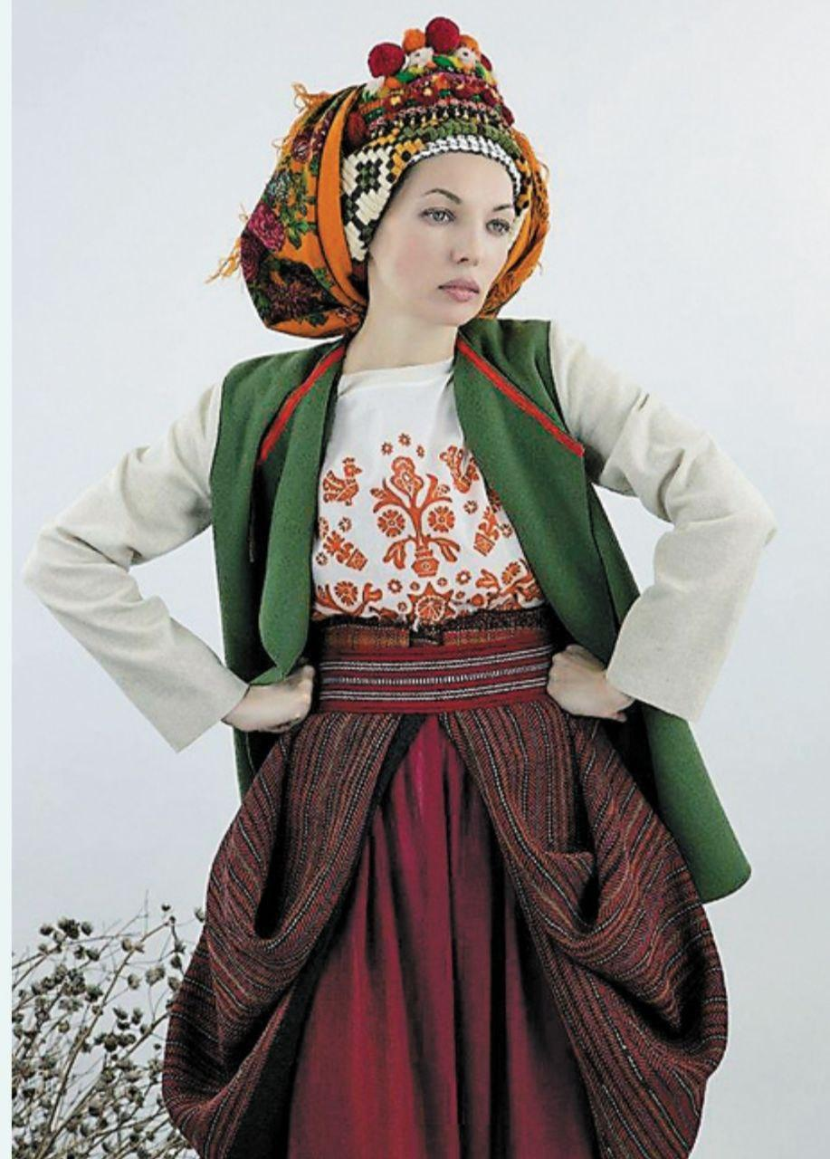
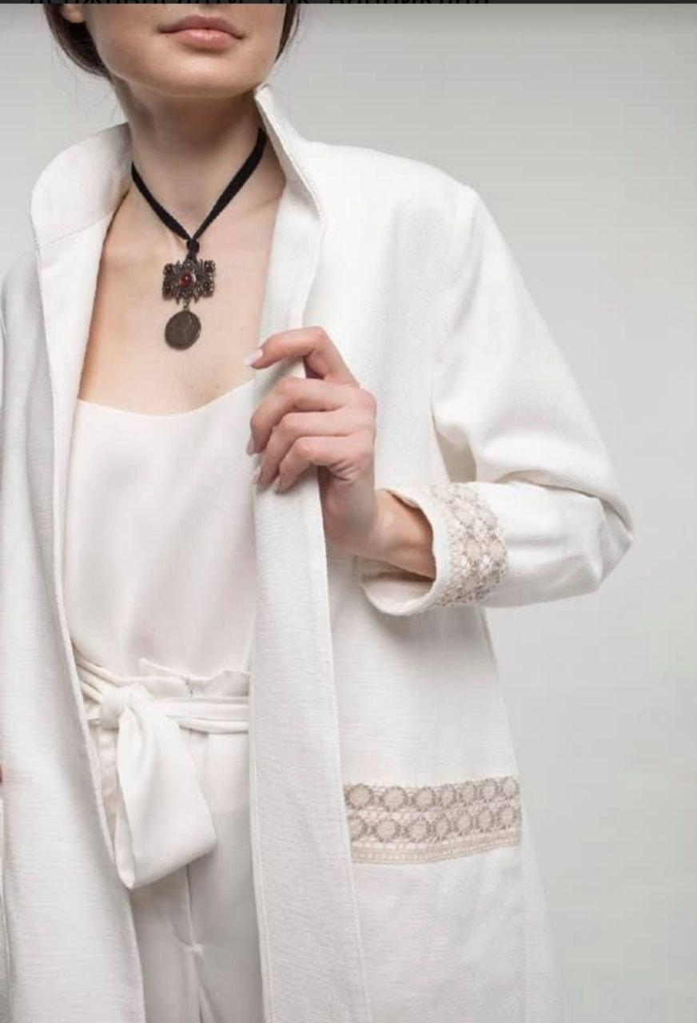
Також варті особливої уваги оксамитові вбрання: сукні, кептарики, шаровари, спідниці від Христини Патик.

Slide 17
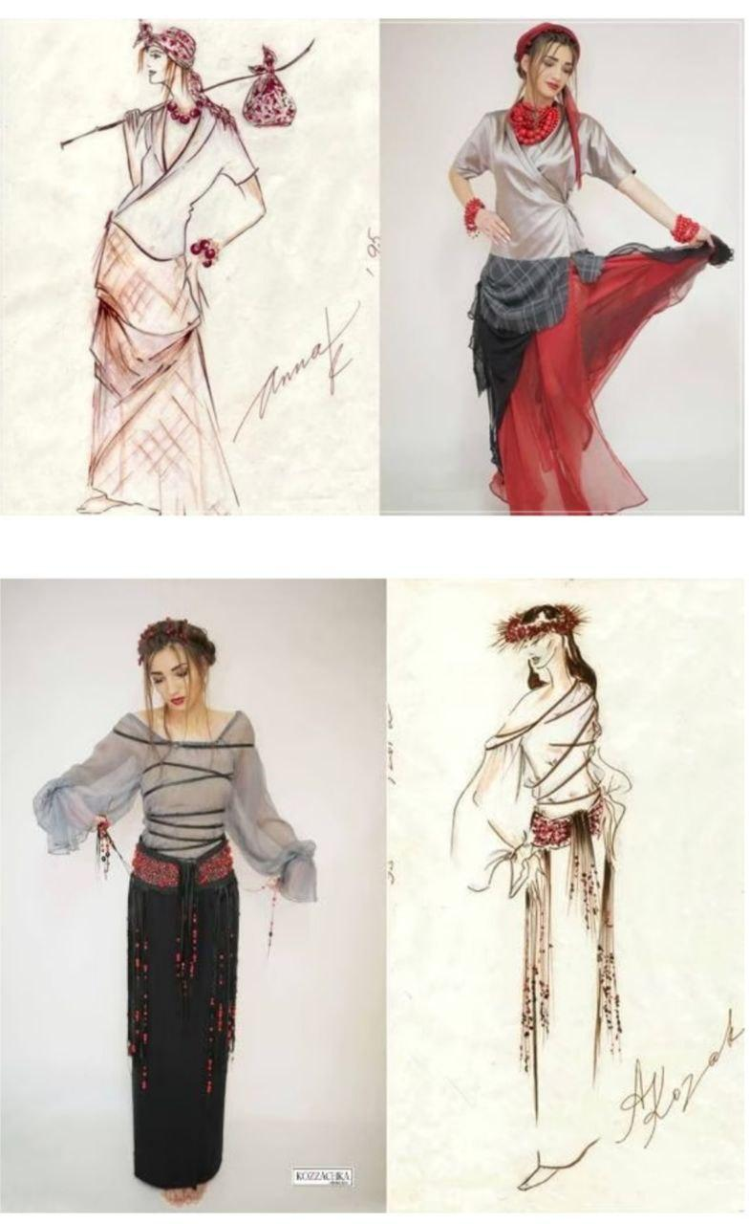
Дизайнер Анна Козак живе в Ірландії, де популяризує українську культуру. А в рідному Житомирі разом із невеликою командою випускає одяг та аксесуари для впевнених у собі українок, підкреслюючи їхню силу та чуттєвість водночас.

Slide 18
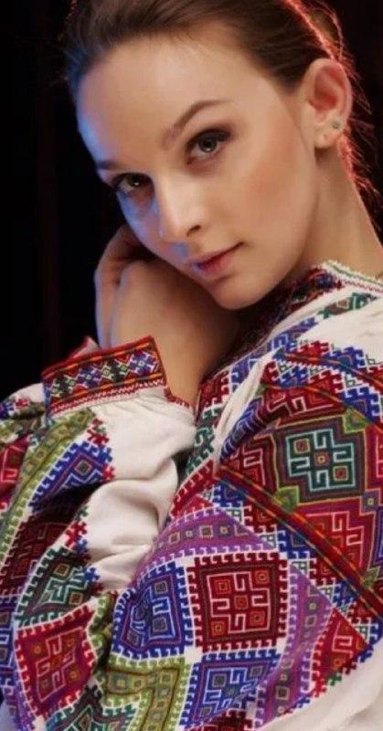
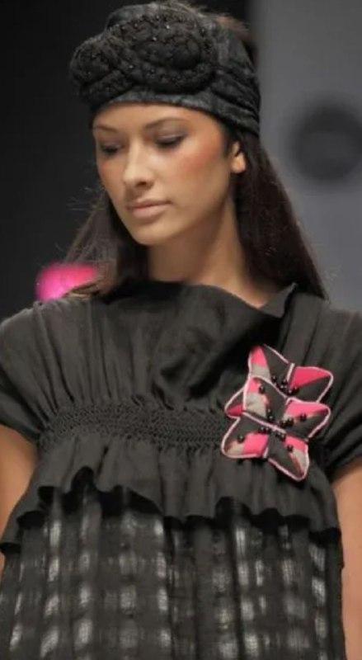
В етновбраннях від Христини Рачицької жінка неодмінно ловитиме на собі погляди перехожих, хоч і виглядатиме стримано.

Slide 19
А зараз пропонуємо вашій увазі колекцію «Етно-калейдоскоп», що створили юні ,майбутні дизайнери одягу ЦПТО.

Slide 20
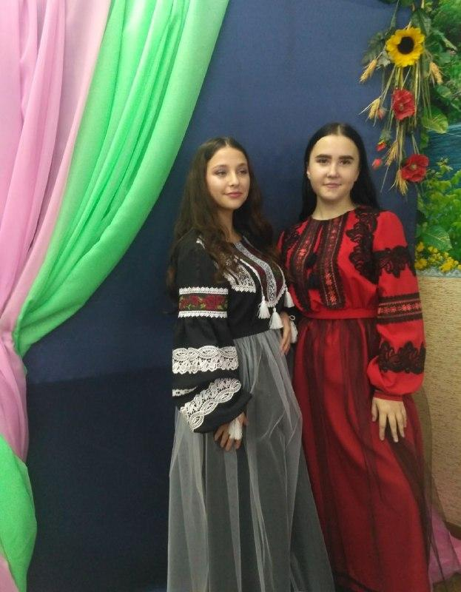
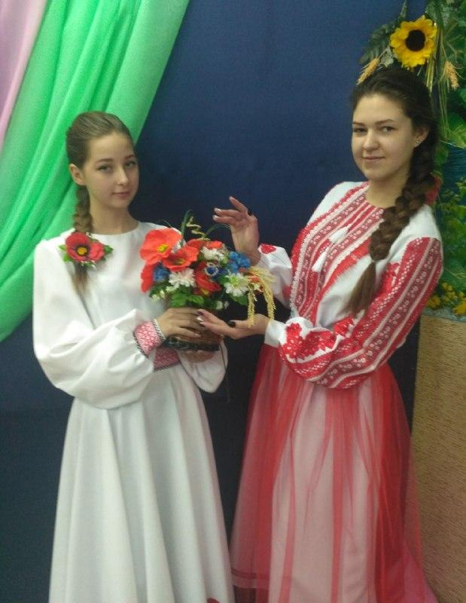

Slide 21
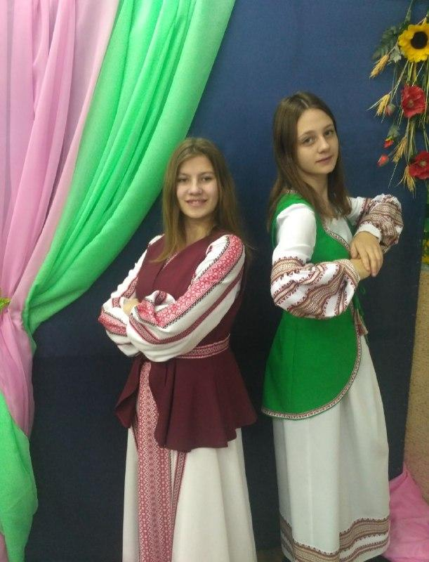
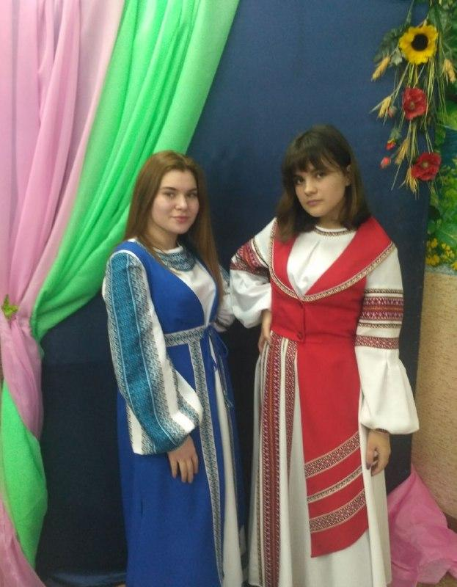

Slide 22
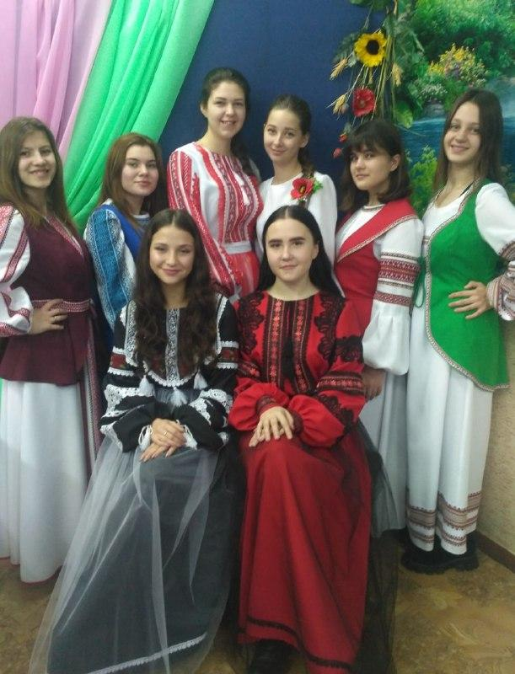
Фольк-стиль залишається завжди актуальним і завжди прихильно сприймається на модних показах. Вбрання з національними елементами може підкреслити вишуканий смак і виявити патріотичні почуття.

Slide 23
В них страждання і кохання битва,
Чорні і червоні кольори.
І барви ті не прорсто для прикраси,
І візерунки квітнуть не для скринь.
Невже ми носим лиш для ретро-моди
Крисані і жупани, й кожушки?
У них- жива історія народу,
Його талант прекрасний і важкий.

Slide 24
І це не простоо вишиті одежі,
В яких цвітуть і ружі, і ромен.
В них- дух свободи, вольності пожежі,
Що повставали з-над крутих рамен.
І їх ні час, ні простір не порушать,
Нехай на порох зітруться роки!
У них живуть людські, безсмертні душі
І добрі чари з легкої руки.

Slide 25
Дякую за увагу!

